Slide 1
TRƯỜNG MẦM NON HOA HỒNG
PHÁT TRIỂN NGÔN NGỮ
Đề tài: Truyện BA CÔ GÁI
Lớp: Chồi 1
Giáo viên: Vũ Thị Mỹ Thanh

Slide 3
MỤC ĐÍCH YÊU CẦU
Trẻ hiểu nội dung truyện, nói được tên truyện, tên các nhân vật trong truyện. Biết kể lại được truyện theo cách hiểu của mình qua tranh. Kể lại được truyện qua tranh, nhanh nhẹn khéo léo tham gia trò chơi. Trẻ hiếu thảo với cha me, tập trung học cùng cô.
CHUẨN BỊ
- Máy tính, tivi, các slide bài giảng có nội dung câu truyện.

Slide 4
Hoạt động 1
Hát cả nhà điều yêu

Slide 5
Hoạt động 2
CÔ KỂ LẦN 1 DIỄN CẢM
GIẢNG NỘI DUNG

Slide 6
CÔ KỂ LẦN 2
QUA TRANH

Slide 8
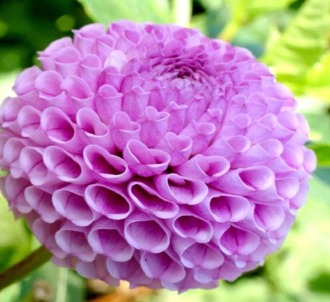

Slide 9
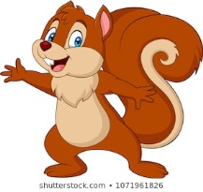

Slide 10
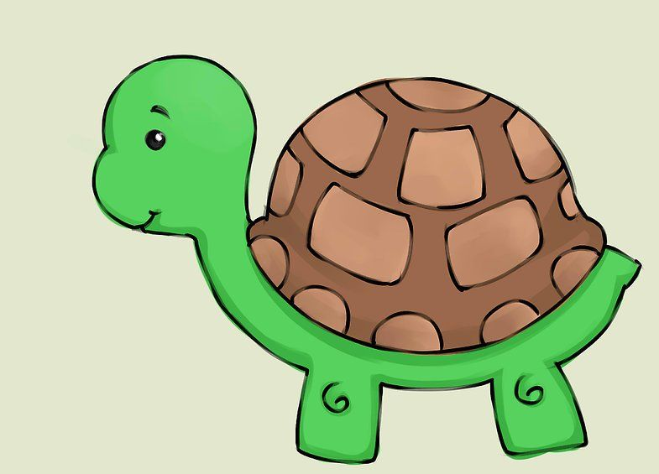

Slide 11
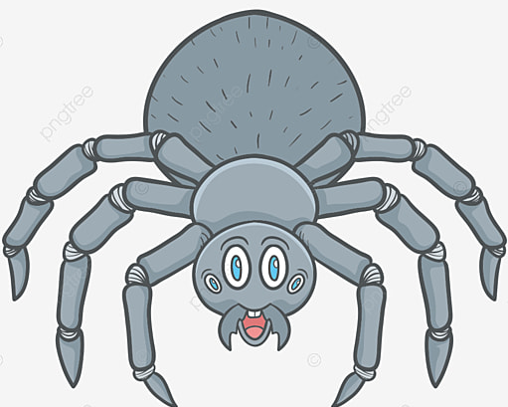

Slide 14
ĐÀM THOẠI

Slide 15
Cô vừa kể cho các con nghe
câu truyện có tên là gì?
1. Truyện ba cô gái
2. Truyện hai anh em
3. Truyện tấm cám

Slide 16
Trong câu truyện
có những nhân vật nào?
1. Bà mẹ và ba cô con gái
2. Bà mẹ, ba cô con gái và sóc
3. Chị cả và sóc

Slide 17
Khi bà cụ ốm bà đã làm gì?
1. Bà nhờ sóc mang thư cho các con
2. Bà đưa ba cô gái đi lấy chồng
3. Bà chăm sóc cho các con

Slide 18
Chuyện gì đã xãy ra
khi sóc đến nhà chị cả?
1. Chị cả cọ chậu không về được và biến thành con rùa
2. Chị cả đang xe chỉ
3. Chị cả đang nhàu bột

Slide 19
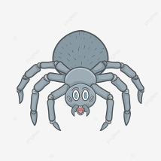
Chuyện gì đã xãy ra
khi sóc đến nhà chị hai?
1. Chị hai đang cọ chậu
2. Chị hai đang nhàu bột
3. Chị hai đang se chỉ không về được và biến thành con nhện

Slide 20
Khi sóc đến nhà cô út thì sao?
1
2
3

Slide 21
Theo các con trong ba cô con gái ai là người hiếu thảo? vì sao?
Để tỏa lòng hiếu thảo với bố mẹ con phải làm gì?
Nếu là con khi nghe nói mẹ bị ốm con sẽ làm gì?

Slide 22
TRẺ KỂ LẠI TRUYỆN QUA TRANH

Slide 30
TRÒ CHƠI AI NHANH NHẤT

Slide 31
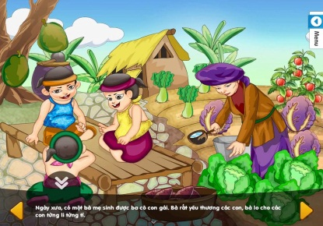
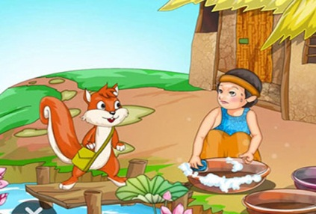
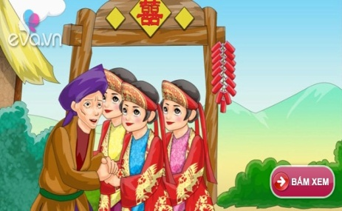
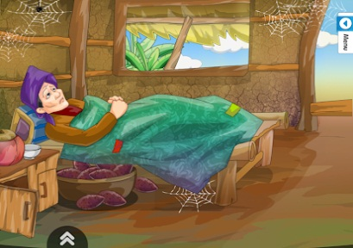
TRÒ CHƠI AI NHANH NHẤT
1
2
3
4

Slide 32
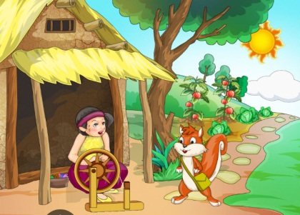
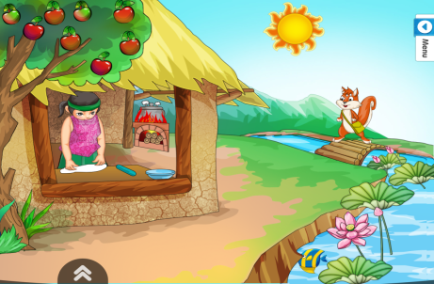
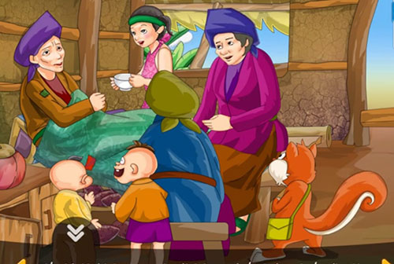
1
2
3
4

Slide 33
1
2
3
4

Slide 34
NHẬN XÉT GIÁO DỤC BÀI DẠY
Treû caém hoa

Slide 35
CÁC TÀI LIỆU THAM KHẢO
- Sách hướng hẫn thực hiện chương trình giáo dục mầm non trẻ 5-6 tuổi.
- Một số hình ảnh, bài hát video trên google.com và youtube
- Tài liệu hướng dẫn sử dụng phần mềm Ispring pressenter 10.0

